Slide 1
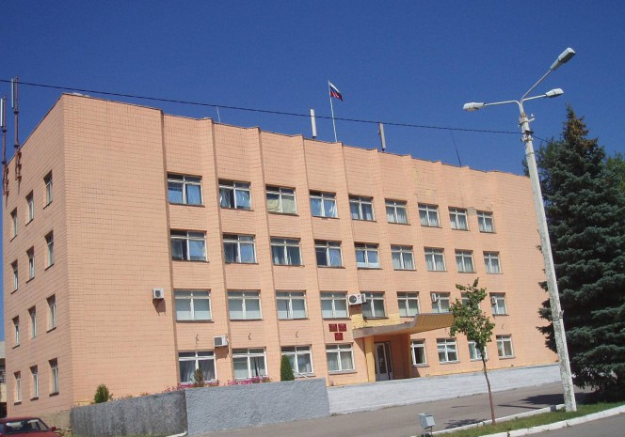
Администрация Миллеровского городского поселения
~ БЮДЖЕТ ДЛЯ ГРАЖДАН ~
Изменения вносимые в решение Собрания депутатов Миллеровского городского поселения от 27.12.2018 № 117
«О бюджете Миллеровского городского поселения
на 2019 год и на плановый период
2020 и 2021 годов» (Уточнение № 5)
(материалы подготовлены с учетом приказа Минфина России от 22.09.2015 № 145н
«Об утверждении методических рекомендаций по представлению бюджетов субъектов Российской Федерации и местных бюджетов и отчетов об их исполнении в доступной для граждан форме»)

Slide 2
Структура брошюры
Наименование | стр
1. Необходимость вносимых изменений
2. Основные параметры бюджета Миллеровского городского поселения на 2019 год и на плановый период 2020 и 2021 годы
2.1. сведения об изменении расходов бюджета поселения
3. Сведения об изменении расходов по муниципальным программам
4. Причины уточнения расходов бюджета по муниципальным программам
5. Сведения об изменениях источников внутреннего финансирования дефицита бюджета поселения
6. Причины изменения источников покрытия дефицита бюджета поселения
7. Контактная информация

Slide 3
НЕОБХОДИМОСТЬ ВНОСИМЫХ ИЗМЕНЕНИЙ
В решение Собрания депутатов Миллеровского городского поселения от 27 декабря 2018 года № 117 «О бюджете Миллеровского городского поселения на 2019 год и на плановый период 2020 и 2021 годов» четвертый раз вносятся изменения
НЕОБХОДИМОСТЬ ВНОСИМЫХ ИЗМЕНЕНИЙ ОБУСЛОВЛЕНЫ СЛЕДУЮЩИМИ ПРИЧИНАМИ:
Уточнением и перераспределением отдельных расходов бюджета поселения в связи с необходимостью финансового обеспечения мероприятий по приоритетным направлениям
Уточнением и перераспределением отдельных расходов бюджета поселения в связи с изменениями в бюджетной классификации
С учетов вносимых поправок изменились основные параметры бюджета поселения на 2019 год

Slide 4
Основные параметры бюджета Миллеровского городского поселения на 2019 год и на плановый период 2020 и 2021 годы
(изменение 5)

Slide 5
Сведения об изменении доходов бюджета поселения
тыс. рублей
Наименование | Первона-чальный 2019 год | С учетом измене-ний | Отклоне-ния | 2020 год | 2021 год
Налоговые и неналоговые доходы | 111 818,7 | 111 818,7 | 0,0 | 113892,1 | 117604,7
налоги на прибыль, доходы | 48 117,9 | 48 117,9 | 0,0 | 50815,7 | 53245,5
налоги на товары (работы, услуги), реализуемые на территории российской федерации | 7888,3 | 7888,3 | 0,0 | 8457,0 | 9363,7
налоги на совокупный доход | 1598,6 | 1598,6 | 0,0 | 1659,4 | 1725,7
налоги на имущество | 45544,8 | 45544,8 | 0,0 | 45949,2 | 46208,8
доходы от использования имущества, находящегося в государственной и муниципальной собственности | 6610,5 | 6610,5 | 0,0 | 6293,4 | 6331,6

Slide 6
Наименование | Первона-чальный 2019 год | С учетом измене-ний | Отклоне-ния | 2020 год | 20201 год
доходы от оказания платных услуг и компенсации затрат государства | 619,4 | 619,4 | 0,0
доходы от продажи материальных и нематериальных активов | 130,4 | 130,4 | 0,0
штрафы, санкции, возмещение ущерба | 891,0 | 891,0 | 0,0 | 299,6 | 311,6
прочие неналоговые доходы | 417,8 | 417,8 | 0,0 | 417,8 | 417,8
Безвозмездные поступления | 236 590,1 | 236 590,1 | 0,0 | 46855,0 | 46548,0
Дотации бюджетам бюджетной системы Российской Федерации | 35 927,3 | 35 927,3 | 0,0 | 29765,1 | 30721,8
Субвенции бюджетам бюджетной системы Российской Федерации | 0,2 | 0,2 | 0,0 | 0,2 | 0,2
Иные межбюджетные трансферты | 201 227,7 | 201 227,7 | 0,0 | 17089,7 | 68826,0
тыс. рублей

Slide 7
тыс. рублей
Наименование | Первона-чальный 2019 год | С учетом измене-ний | Отклоне-ния | 2020 год | 20201 год
Доходы бюджетов бюджетной системы Российской Федерации от возврата бюджетами бюджетной системы Российской Федерации остатков субсидий, субвенций и иных межбюджетных трансфертов, имеющих целевое назначение, прошлых лет, а также от возврата организациями остатков субсидий прошлых лет | 9,0 | 9,0 | 0,0
Возврат остатков субсидий, субвенций и иных межбюджетных трансфертов, имеющих целевое назначение, прошлых лет из бюджетов городских поселений | -574,1 | -574,1 | 0,0
ИТОГО ДОХОДОВ | 348 408,8 | 348 408,8 | 0,0 | 160747,1 | 217152,7

Slide 8
Сведения об изменении расходов бюджета поселения
тыс. рублей
Расходы (по разделам) | Первона-чальный 2019 год (с 1 изменением) | С учетом измене-ния 2 | Отклоне-ния | 2020 год | 20201 год
Общегосударственные вопросы | 23 586,3 | 23 586,3 | 0,0 | 24340,9 | 28202,3
Национальная безопасность и правоохранительная деятельность | 2 097,1 | 2 097,1 | 0,0 | 2 144,6 | 2 196,4
Национальная экономика | 102647,5 | 102647,5 | 0,0 | 44273,0 | 31905,4
Жилищно-коммунальное хозяйство | 214 056,3 | 214 056,3 | 0,0 | 69439,6 | 133169,7
Образование | 45,0 | 45,0 | 0,0 | 45,0 | 45,0
Культура, кинематография | 22 776,0 | 22 776,0 | 0,0 | 19369,1 | 20499,0

Slide 9
тыс. рублей
Расходы (по разделам) | Первона-чальный 2019 год (с 1 изменением) | С учетом измене-ния 2 | Отклоне-ния | 2020 год | 20201 год
Социальная политика | 1312,2 | 1312,2 | 0,0 | 1 134,9 | 1 134,9
Итого | 366 520,4 | 366 520,4 | 0,0 | 160747,1 | 217152,7

Slide 10
Общегосударственные вопросы
тыс. рублей
Расходы (по подразделам) | Первона-чальный 2019 год (с 1 изменением) | С учетом измене-ния 2 | Отклоне-ния | 2020 год | 20201 год
Функционирование Правительства Российской Федерации, высших исполнительных органов государственной власти субъектов Российской Федерации, местных администраций | 23 586,2 | 23 586,2 | 0,0 | 18563,7 | 18716,4
Резервные фонды | 390,0 | 390,0 | 0,0 | 0,0 | 0,0
Другие общегосударственные вопросы | 2 811,0 | 2 811,0 | 0,0 | 5777,2 | 9485,9
Итого | 23 586,2 | 23 586,2 | 0,0 | 24340,9 | 28202,3

Slide 11
НАЦИОНАЛЬНАЯ БЕЗОПАСНОСТЬ И ПРАВООХРАНИТЕЛЬНАЯ ДЕЯТЕЛЬНОСТЬ
тыс. рублей
Расходы (по подразделам) | Первона-чальный 2019 год (с 1 изменением) | С учетом измене-ния 2 | Отклоне-ния | 2020 год | 20201 год
Защита населения и территории от чрезвычайных ситуаций природного и техногенного характера, гражданская оборона | 2 097,1 | 2 097,1 | 0,0 | 2 144,6 | 2 196,4
Итого | 2 097,1 | 2 097,1 | 0,0 | 2 144,6 | 2 196,4

Slide 12
НАЦИОНАЛЬНАЯ ЭКОНОМИКА
тыс. рублей
Расходы (по подразделам) | Первона-чальный 2019 год (с 1 изменением) | С учетом измене-ния 2 | Отклоне-ния | 2020 год | 20201 год
Лесное хозяйство | 623,1 | 623,1 | 0,0 | 640,2 | 646,0
Дорожное хозяйство (дорожные фонды) | 102024,7 | 102024,7 | 0,0 | 43 632,8 | 31 259,4
Итого | 102647,5 | 102647,5 | 0,0 | 44273,0 | 31905,4

Slide 13
ЖИЛИЩНО-КОММУНАЛЬНОЕ ХОЗЯЙСТВО
тыс. рублей
Расходы (по подразделам) | Первона-чальный 2019 год (с 1 изменением) | С учетом измене-ния 2 | Отклоне-ния | 2020 год | 20201 год
Жилищное хозяйство | 8141,3 | 8141,3 | 0,0 | 1 928,5 | 2 487,3
Коммунальное хозяйство | 91498,2 | 91498,2 | 0,0 | 24 388,2 | 26 779,5
Благоустройство | 111374,8 | 111374,8 | 0,0 | 40 012,3 | 100 782,2
Другие вопросы в области жилищно-коммунального хозяйства | 3 042,0 | 3 042,0 | 0,0 | 3 110,6 | 3 120,7
Итого | 214056,5 | 214056,5 | 0,0 | 69439,6 | 133169,7

Slide 14
ОБРАЗОВАНИЕ
тыс. рублей
Расходы (по подразделам) | Первона-чальный 2019 год (с 1 изменением) | С учетом измене-ния 2 | Отклоне-ния | 2020 год | 20201 год
Профессиональная подготовка, переподготовка и повышение квалификации | 45,0 | 45,0 | 0,0 | 45,0 | 45,0
Итого | 45,0 | 45,0 | 0,0 | 45,0 | 45,0

Slide 15
КУЛЬТУРА, КИНЕМАТОГРАФИЯ
тыс. рублей
Расходы (по подразделам) | Первона-чальный 2019 год (с 1 изменением) | С учетом измене-ния 2 | Отклоне-ния | 2020 год | 20201 год
Культура | 22776,0 | 22776,0 | 0,0 | 19369,1 | 20499,0
Итого | 22776,0 | 22776,0 | 0,0 | 19369,1 | 20499,0

Slide 16
СОЦИАЛЬНАЯ ПОЛИТИКА
тыс. рублей
Расходы (по подразделам) | Первона-чальный 2019 год (с 1 изменением) | С учетом измене-ния 2 | Отклоне-ния | 2020 год | 20201 год
Пенсионное обеспечение | 192,1 | 192,1 | 0,0 | 119,6 | 119,6
Социальное обеспечение населения | 1 120,1 | 1 120,1 | 0,0 | 1 015,3 | 1 015,3
Итого | 1 312,2 | 1 312,2 | 0,0 | 1 134,9 | 1 134,9

Slide 17
ОБСЛУЖИВАНИЕ МУНИЦИПАЛЬНОГО ДОЛГА
тыс. рублей
Расходы (по подразделам) | Первона-чальный 2019 год (с 1 изменением) | С учетом измене-ния 2 | Отклоне-ния | 2020 год | 20201 год
Обслуживание муниципального долга | 0,0 | 0,0 | 0,0 | 0,0 | 0,0
Итого | 0,0 | 0,0 | 0,0 | 0,0 | 0,0

Slide 18
Сведения об изменении расходов по муниципальным программам
тыс. рублей
Наименование муниципальных программ | Первона-чальный 2019 год (с 1 изменением) | С учетом измене-ния 2 | Отклоне-ния | 2020 год | 20201 год
Муниципальные программы:
Управление муниципальными финансами и создание условий для эффективного управления муниципальными финансами | 20714,6 | 20714,6 | 0,0 | 18 322,0 | 18 474,7
Защита населения и территории от чрезвычайных ситуаций, обеспечение пожарной безопасности и безопасности людей на водных объектах | 1 301,1 | 1 301,1 | 0,0 | 1 348,6 | 1 400,4
Развитие транспортной системы | 102484,8 | 102484,8 | 0,0 | 44 093,2 | 31 719,8
Обеспечение качественными жилищно-коммунальными услугами населения Миллеровского городского поселения | 137 683,2 | 137 683,2 | 0,0 | 69 116,0 | 77 035,6
Информационное общество | 1 232,0 | 1 232,0 | 0,0 | 683,3 | 683,3

Slide 19
Наименование муниципальных программ | Первона-чальный 2019 год (с 1 изменением) | С учетом измене-ния 2 | Отклоне-ния | 2020 год | 20201 год
Развитие культуры | 22776,0 | 22776,0 | 0,0 | 19 369,1 | 20 499,0
Обеспечение доступным и комфортным жильем населения Миллеровского городского поселения | 6 591,3 | 6 591,3 | 0,0 | 1 015,3 | 1 015,3
Охрана окружающей среды и рациональное природопользование | 623,1 | 623,1 | 0,0 | 640,2 | 646,0
Формирование современной городской среды на территории муниципального образования «Миллеровское городское поселение» на период 2018 – 2022 годов | 70 578,3 | 70 578,3 | 0,0 |  | 55 810,5
Построение (развитие) аппаратно-программного комплекса "Безопасный город" до 2020 года | 796,0 | 796,0 | 0,0 | 796,0 | 796,0
Обеспечение общественного порядка и профилактика правонарушений | 1,2 | 1,2 | 0,0 | 1,2 | 1,2
Итого | 364903,3 | 364903,3 | 0,0 | 155384,9 | 208081,8

Slide 20
Наименование муниципальных программ | Первона-чальный 2019 год (с 1 изменением) | С учетом измене-ния 2 | Отклоне-ния | 2020 год | 20201 год
Непрограммные расходы | 1 738,8 | 1 738,8 | 0,0 | 5 362,2 | 9 070,9
Всего | 366 520,4 | 366 520,4 | 0,0 | 160 747,1 | 217 152,7

Slide 21
Причины уточнения расходов бюджета по муниципальным программам
тыс. рублей
Наименование муниципальных программ | 2019 год
Муниципальные программы:
Обеспечение качественными жилищно-коммунальными услугами населения Миллеровского городского поселения | Субсидия МАУ МГП «Благоустройство» на муниципальное задание (за счет средств бюджета поселения) (КОСГУ 241) +935,0; Субсидия МАУ МГП «Благоустройство» на иные цели (за счет средств бюджета поселения) (КОСГУ 241) -935,0

Slide 22
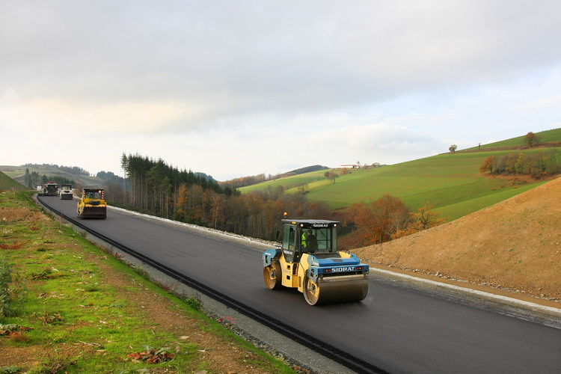
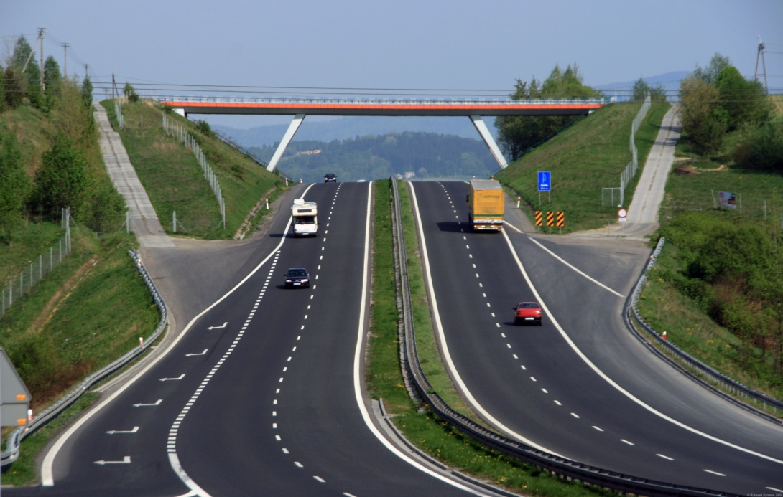
Дорожный фонд Миллеровского городского поселения
Дорожный фонд
на 2019 год
102024,4 тыс. рублей
Дорожный фонд
на 2020 год
44273,0 тыс. рублей
Дорожный фонд
на 2021 год
31 905.4 тыс. рублей

Slide 23
КОНТАКТНАЯ ИНФОРМАЦИЯ
Информация подготовлена финансово-экономическим отделом
Администрации Миллеровского городского поселения
Финансово-экономический отдел
Администрации Миллеровского городского поселения
находится по адресу:
Ростовская область, г. Миллерово, ул. Ленина, № 1, каб. 6
Тел. 8(86385)2-62-75, электронная почта feo.amgp@mail/ru
Информацию о бюджете можно получить на официальном сайте Миллеровского городского поселения Миллеровского района:
http://millerovo.name/index/bjudzhet_dlja_grazhdan/0-48

